Slide 1


Proyecto ML Diabetes
Germán García Estévez

Slide 2
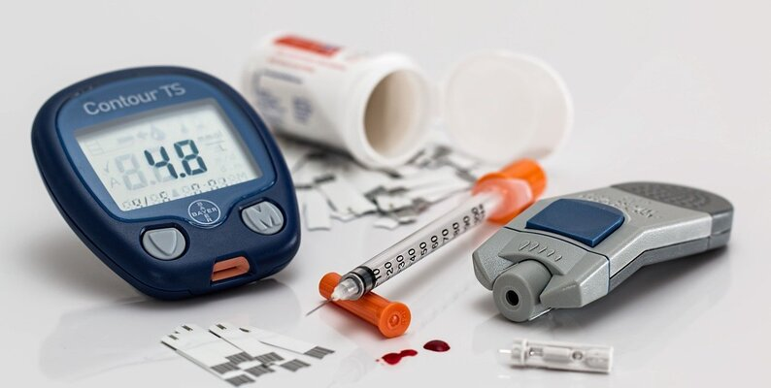
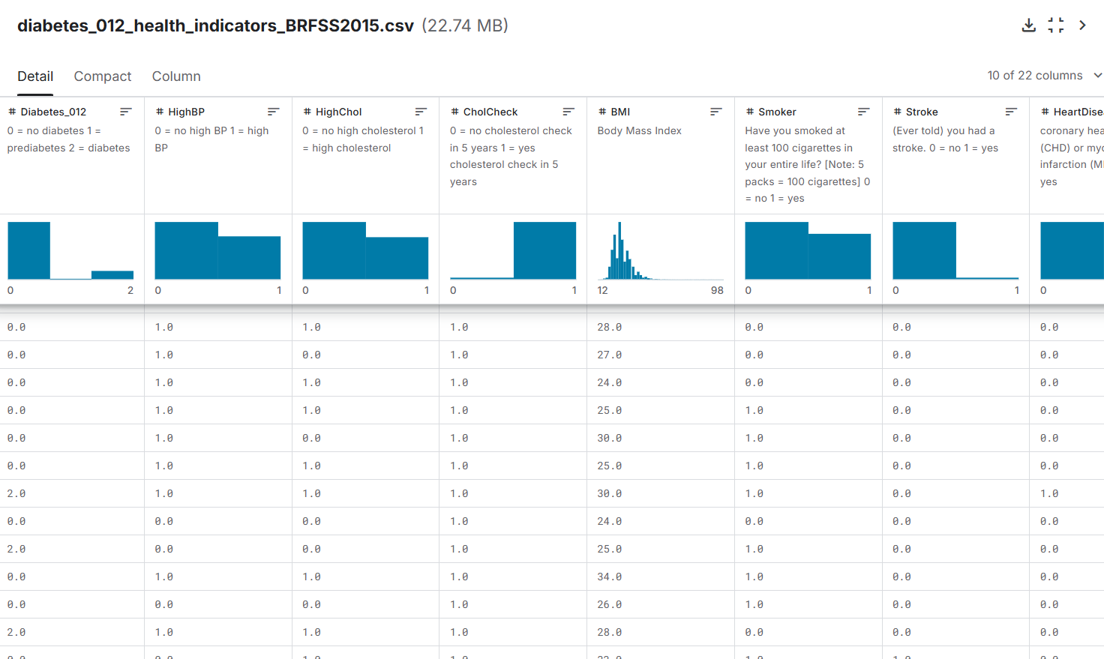
1. Obtención de los datos
Encuestas realizadas por la BRFSS en el año 2015
wget para automatizar la descarga del dataset

Slide 3



2. Descripción de los datos
Únicamente valores numéricos
0 = No
1 = Sí
Diabetes_012 Target
Salud, estilo de vida
Sistema supervisado
Clasificación multiclase

Slide 4


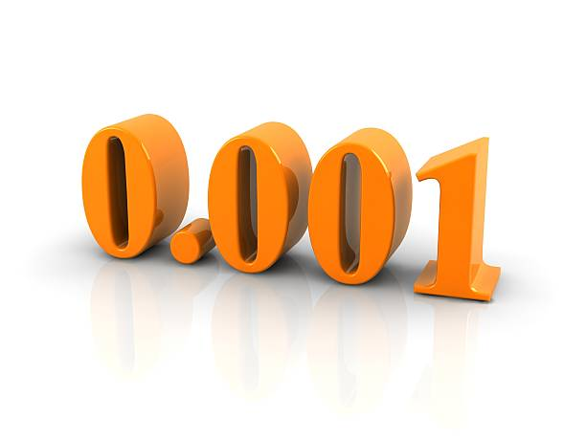
3. Exploración y visualización de los datos
No hay ningún valor nulo
Todos los datos son tipo ‘float’

Slide 5
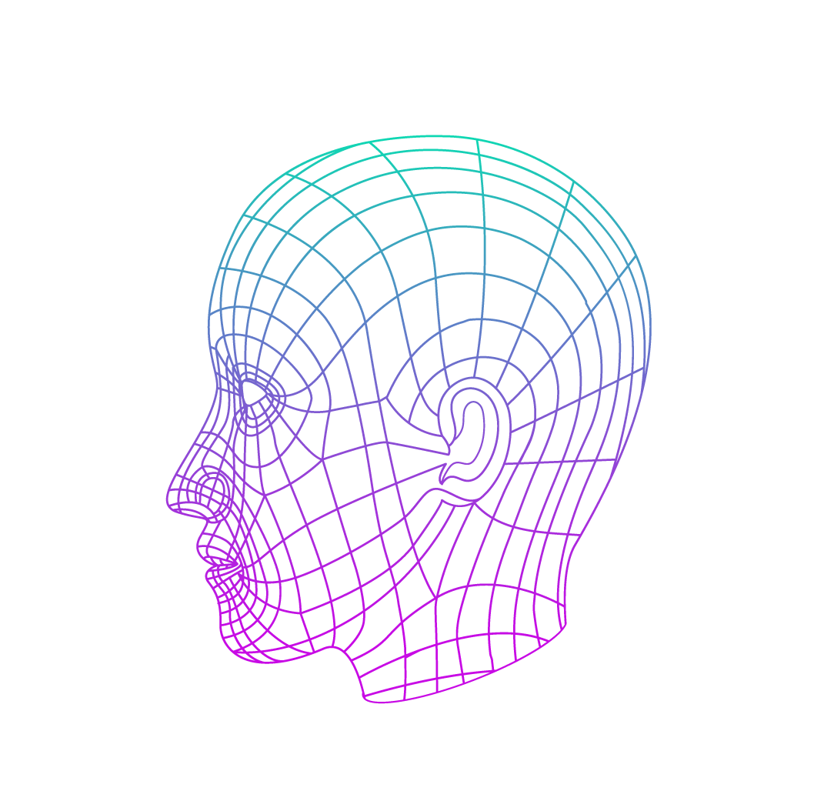



3.1. Vistazo general
Outliers en BMI
Más pacientes sin diabetes
Relación de columnas con diabetes

Slide 6

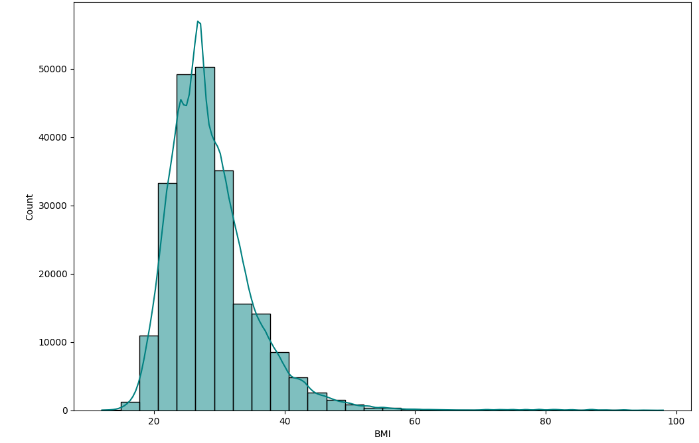
23899 registros duplicados
Gráfica: Estudio de outliers del IMC
Muchas personas presentan hipertensión

Slide 7

3.2. Correlaciones
Correlaciones bajas entre sí
Relaciones de 0.52 y 0.47 las más altas

Slide 8

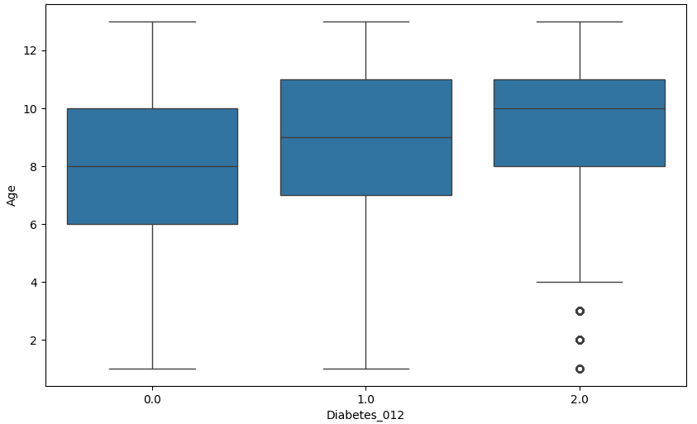
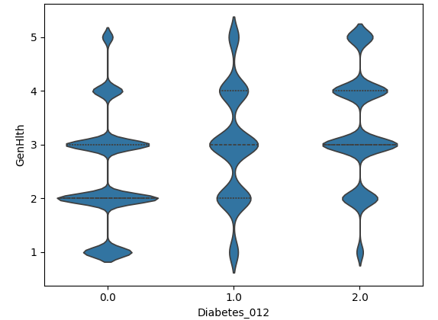
3.3. Análisis de la variable objetivo
Más edad, más probabilidad de diabetes
Peor autoevaluación de salud, diabetes

Slide 9
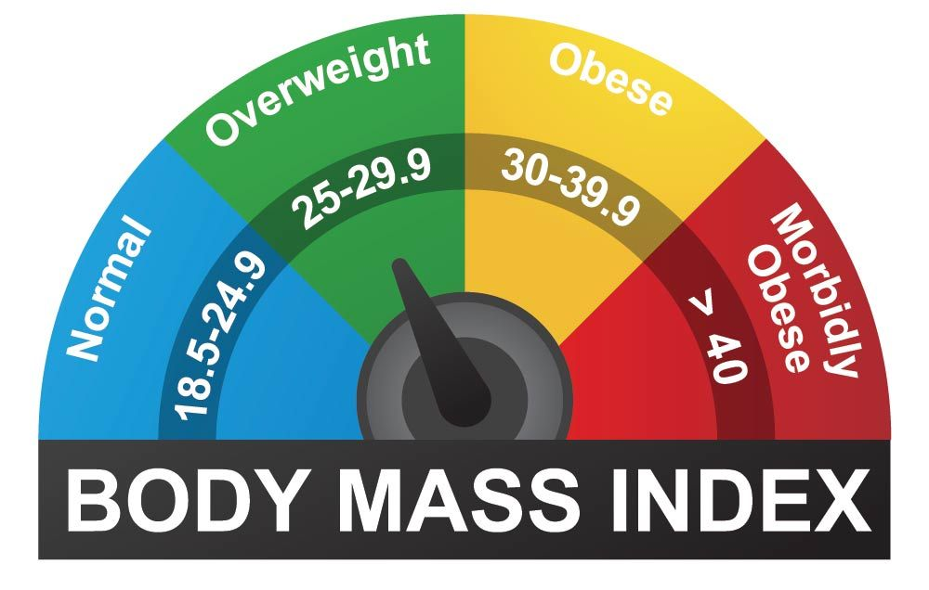
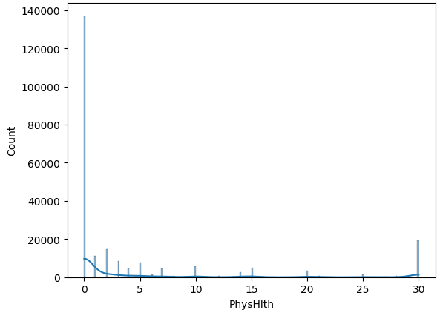
3.4. Detección de outliers
IMC, ya estudiados
MentHlth y PhysHlth, no deben ser eliminados

Slide 10
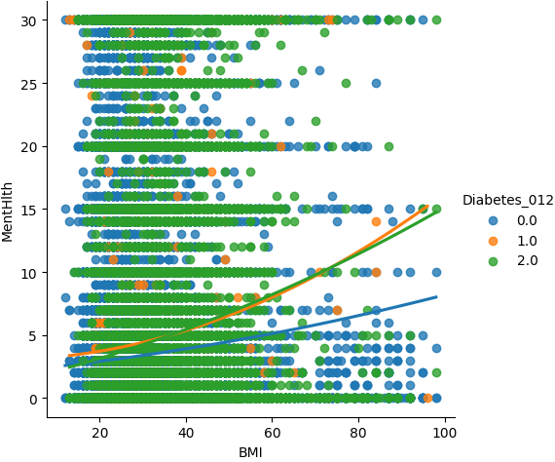
3.5. Correlaciones no lineales IMC vs MentHlth
Más IMC, más problemas de salud

Slide 11



3.6. IMC vs PhysHlth
Con diabetes, influye la salud física
Sin diabetes, otros factores

Slide 12
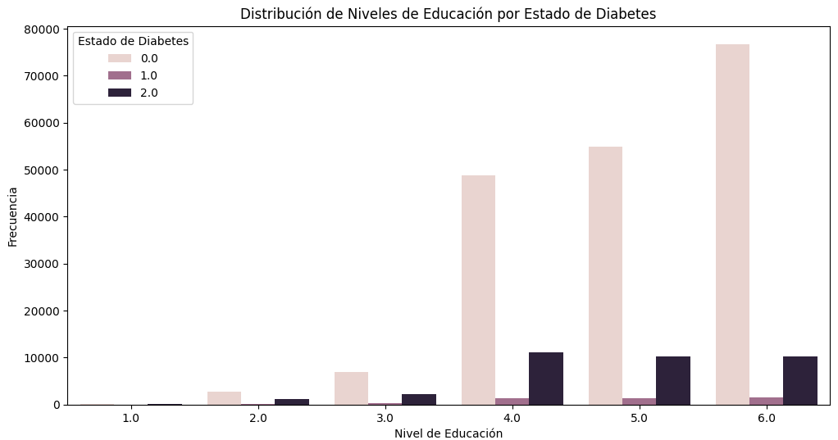
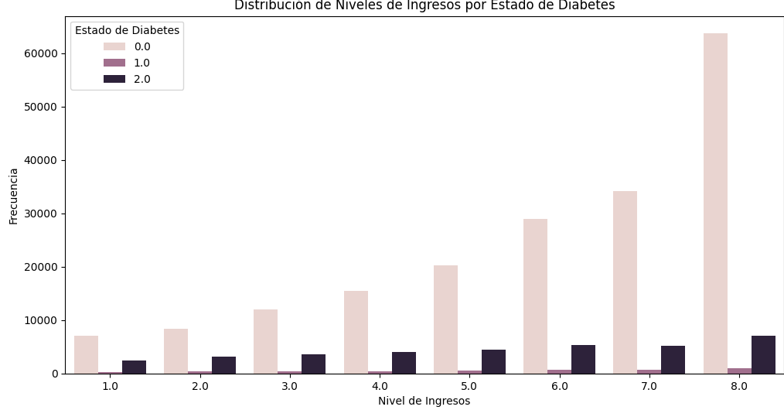
3.7. Educación e ingresos
Cuanta mayor educación e ingresos, menor diabetes
Posibilidad de sesgo

Slide 13
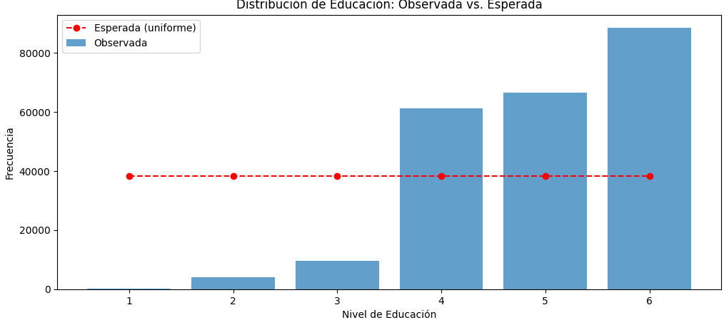
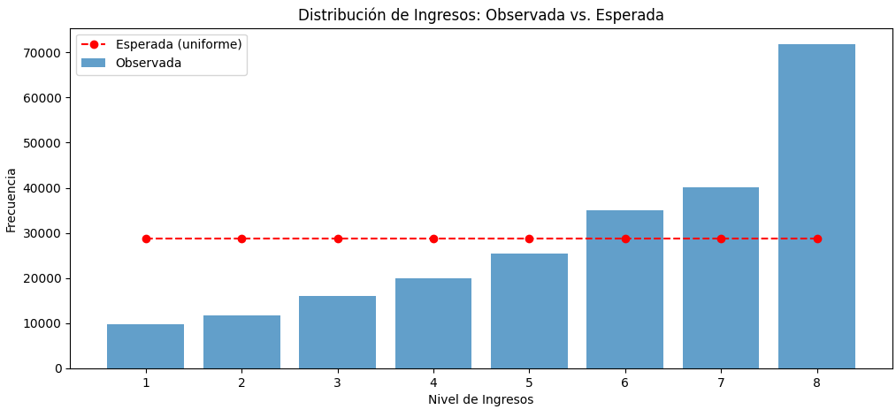
Los niveles altos están sobrerrepresentados
Si hay la correlación que pensábamos

Slide 14


4. Exposición del objetivo
Desarrollar un modelo predictivo
Identificar los riesgos más influyentes
Ayudar a la prevención

Slide 15

5. Preparación de los datos para ML
HealthyLifestyle
HealthyDiet
Feature Engineering
Pre-ExistingConditions
Se conserva
BadHealthDays
No hay valores nulos
Ni categóricos

Slide 16


Unificación de valores del target
Clasificación binaria
Mezclado de los datos
Separación de la matriz de características X del target y
Creación de los datos de entrenamiento y de prueba

Slide 17
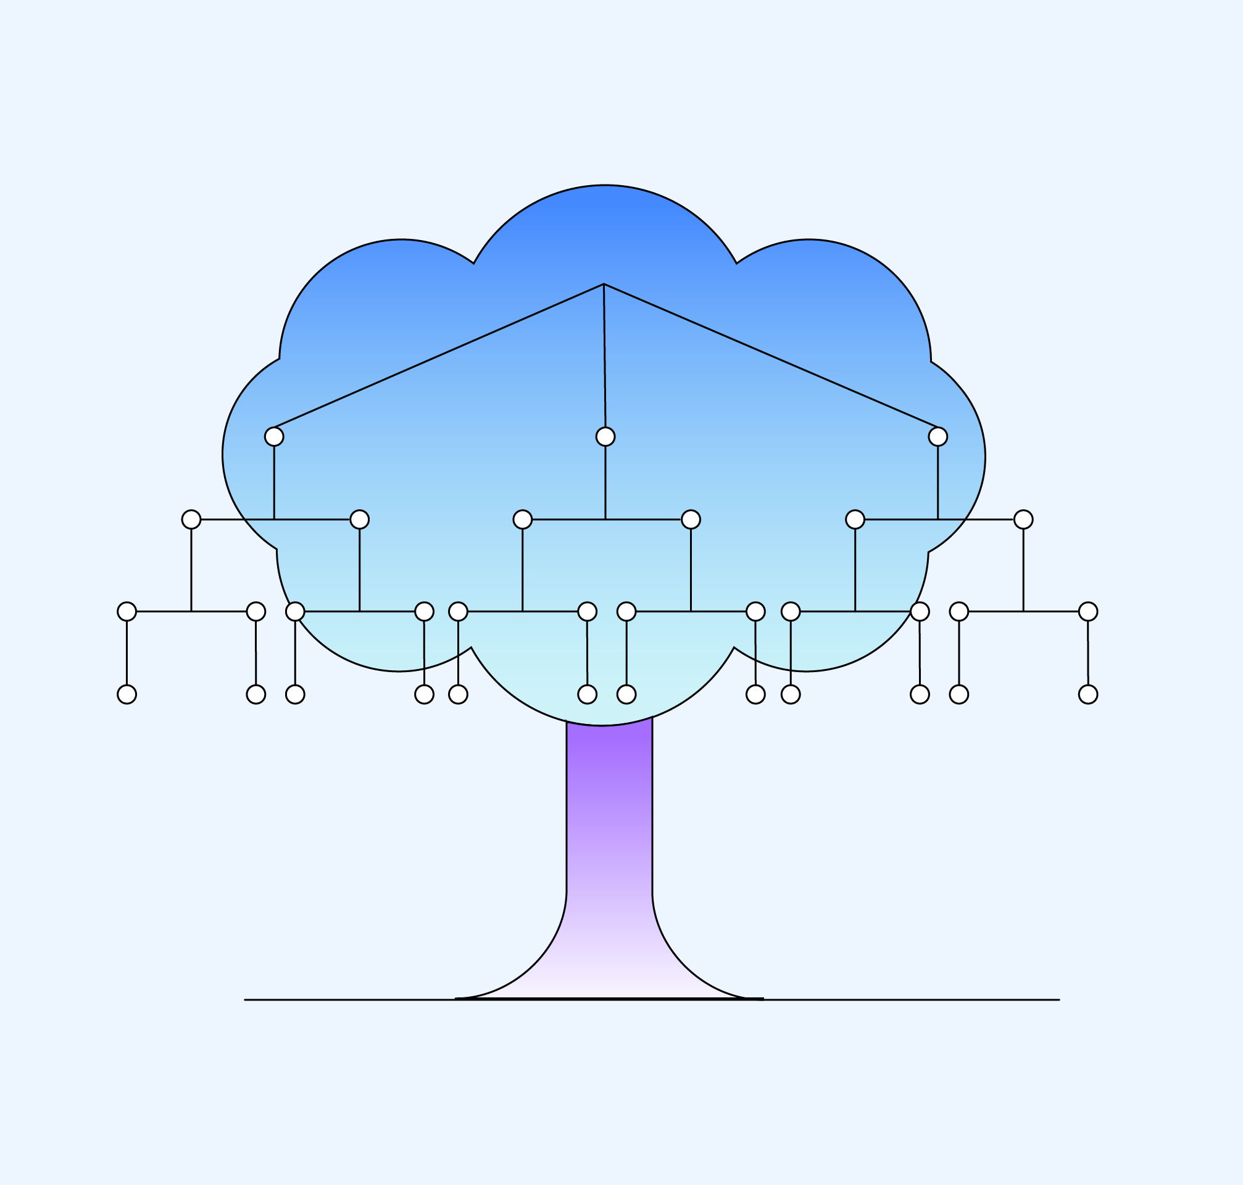

6. Entrenamiento del modelo y rendimiento
Precisión del 82.38%
Random Forest
6190 falsos negativos
AUC = 0.77
IMC, Age, Income… más peso

Slide 18
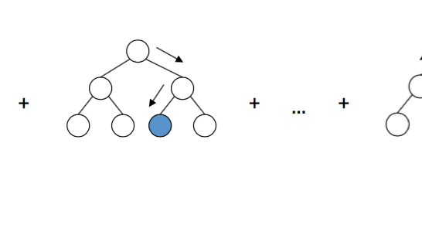
6. Entrenamiento del modelo y rendimiento
Precisión del 83.58%
6423 falsos negativos
XGBoost
AUC = 0.81
PreExistingConditions, GenHlth, IMC… más peso

Slide 19
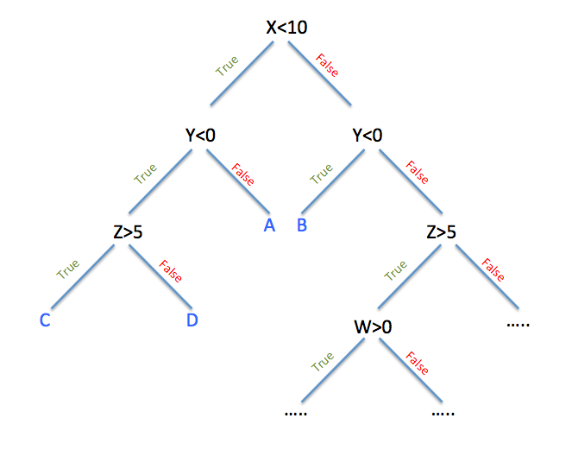
6. Entrenamiento del modelo y rendimiento
Precisión del 82.38%
Decision Tree Classifier
6190 falsos negativos
AUC = 0.77
IMC, Age, Income… más peso

Slide 20


7. Conclusiones
Algoritmo ganador:
Implementación de uso real, calcular medianas
Se necesitan más datos
Precisión baja
IMC muy influyente

Slide 21
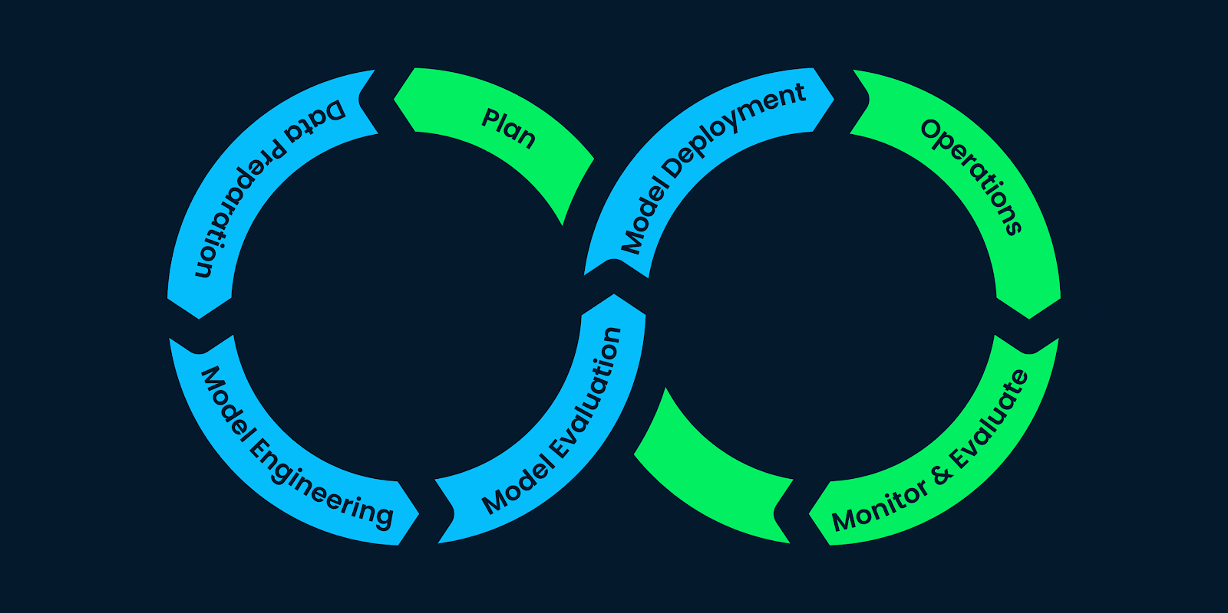
¡GRACIAS!
Germán García
Estévez

